Slide 1
5.3 修改型图灵机
基本图灵机是计算的一种通用模型，对它进行某些修改，会得出更复杂的图灵机。
从可计算性角度来讲，能够证明这些图灵机和基本图灵机是等价的。
对基本图灵机的扩展
双向无限带图灵机
多带图灵机（Multitape Turing Machines）

Slide 2
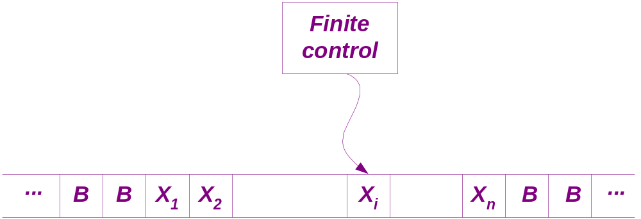
具有双向无限带的图灵机
带头（tape head）
带（tape）
空白（blank）带符
带符（tape symbol）
单元格（cell）

Slide 3
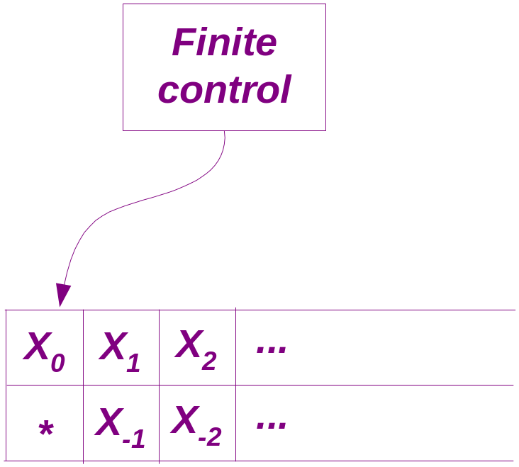
双向无穷带的图灵机与基本图灵机的等价
可以用一个双道的单向无穷带图灵机M₁模拟具有双向无穷带的基本图灵机M.
当M的读写头从初始位置右移时，M1用上道模拟M
当M的读写头从初始位置左移时，M1用下道模拟M
M1的初始单元：[X0,￥],￥表示输入带最左单元。
M1的形式构造：
Q1={[q,U],[q,D]│q∈Q}∪{q1}
∑1={[I,J],[I,￥] │I,J∈∑,￥∉∑}
T1={Xi , B} │ Xi ∈T}
F1={[q,U],[q,D] │q∈F}
￥

Slide 4
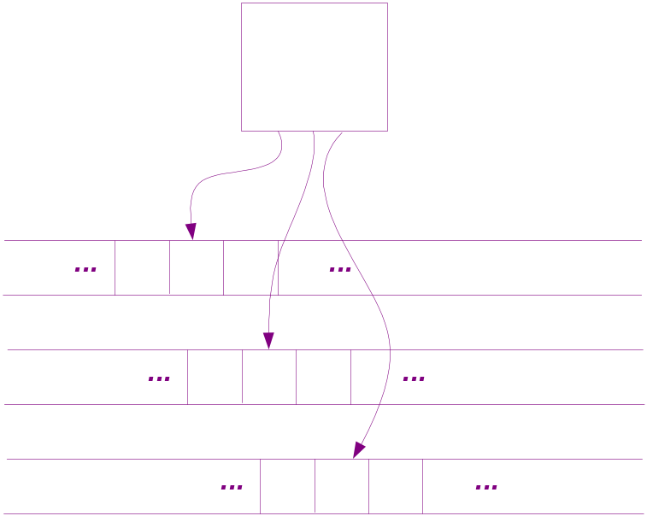
多带图灵机
多带图灵机由一个有限控制器，n个读写头和n条双向无限带组成。
一次动作：
  控制器状态转变
  每个读写头在扫到的单元重写一个字符
  各读写头各自向左/右移动一个单元（含不移动的情况）x
转移函数：
δ：Q×∑^{k} →Q×∑^{k}×{L,R,S}^{k} k是带的个数
形如δ(qi , a1,a2,…,ak)=(qj,b1,b2,…,bk,L,R,…，L)

Slide 5
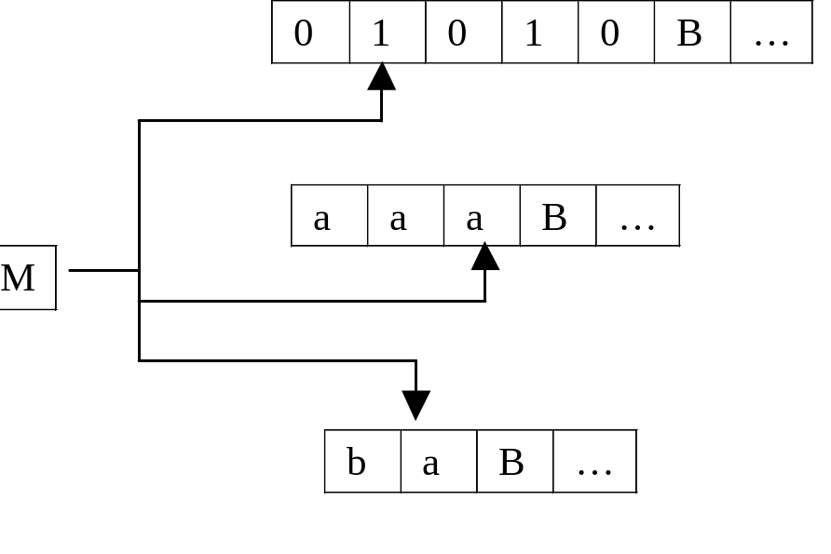
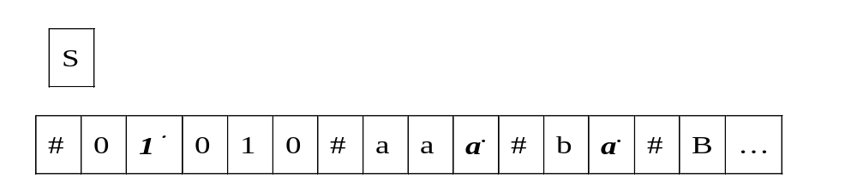
多带图灵机
定理：每个多带图灵机都有一个与之等价的单带图灵机.
假设M有k条带，
S将k条带的信息都存在它的一条带上，用新的符号#作为定界符，以分开不同带的内容。
此外，S还要记录读写头的位置，这里用符号加“点”来标记，S把它想象为虚拟读写头。（也可用双道+识别符）

Slide 6
非确定图灵机
下一个移动步有多种选择
转移函数可以为 δ : Q × Γ → 2^{Q × Γ × D} ，其中 Q、 Γ 和 D 分
别为有限状态集、带符号集和带头的移动方向. 即 δ(q,X)
为三元组的集合：
{ (q₁ ,Y₁ ,D₁ ) , (q₂ ,Y₂ ,D₂ ) , … , (q_{k} ,Y_{k} ,D_{k} ) }
非确定图灵机语言接受能力与（确定的）基本图灵机等价（证明略）

Slide 7
图灵机与计算机
以普通计算机模拟图灵机
以多带图灵机模拟普通计算机

Slide 8
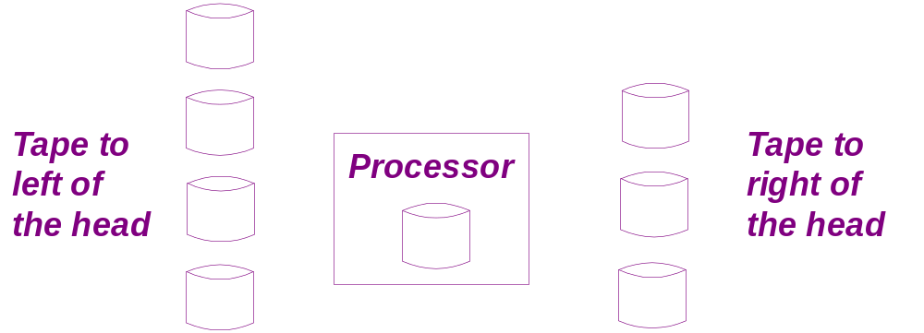
以普通计算机模拟图灵机
采用适当的数据结构（如转移表）不难编制普通的计
算机程序实现图灵机的有限状态控制机制. 存在问题的
是如何模拟无限延伸的带，因为普通计算机的存储空
间（包括各个级别的存储器）是有限的. 但是，可以假
想一种可以无限扩充存储量的存储系统. 实际上，可装
卸的 外存系统并不严格规定存储量的上限，而且并非
所有信息都需要在线存储.

Slide 9
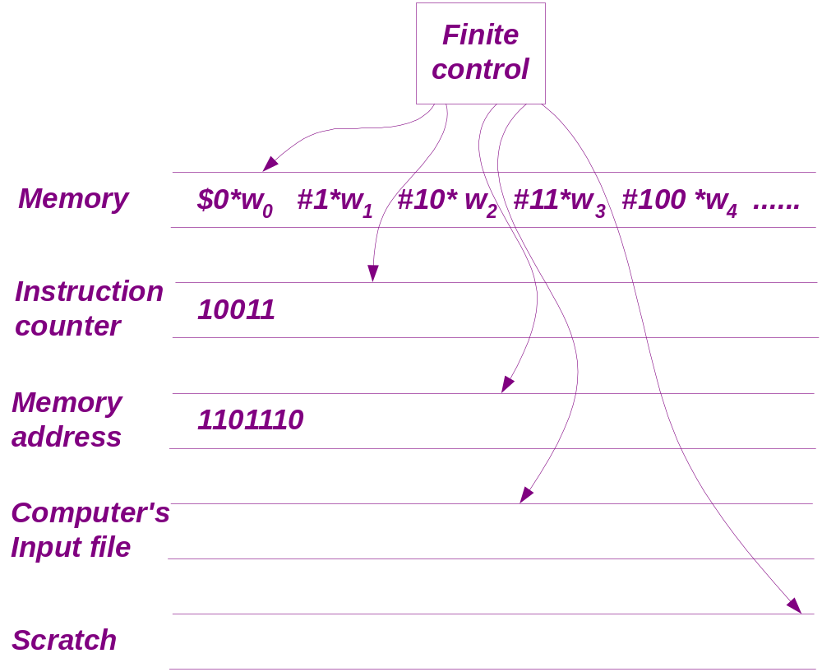
以多带图灵机模拟普通计算机
可以用多带图灵机模拟典型的存储程序式计算机，参
见以下示意图. 必要时，可增加更多的带.

Slide 10
图灵机的本质特征
图灵机的本质特征：可以无限制的访问无限的存储器。
这一特征将它和有限自动机，下推自动机等某些较弱的模型区别开来。
已经证明：所有有此特点的模型在能力上都是等价的，只要它们满足一些合理的必要条件即可（如“在一步中只能执行有限的工作量”）
语言中的例子：LISP⬄PASCAL 描述了相同语法类。

